Slide 1
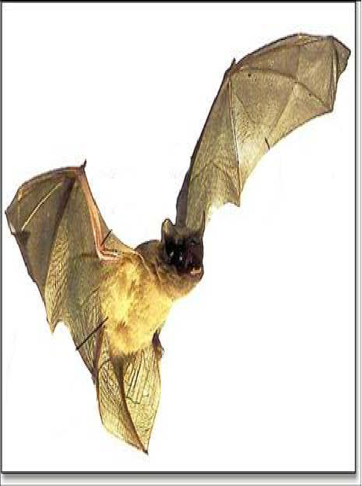
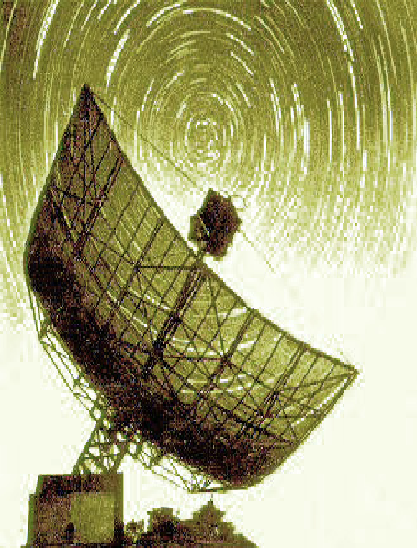
蝙蝠是哺乳动物，雷达是利用极短的无线电波进行探测的装置。它们之间有什么联系呢？今天我们就来学习《蝙蝠和雷达》弄清楚这个问题。

Slide 2
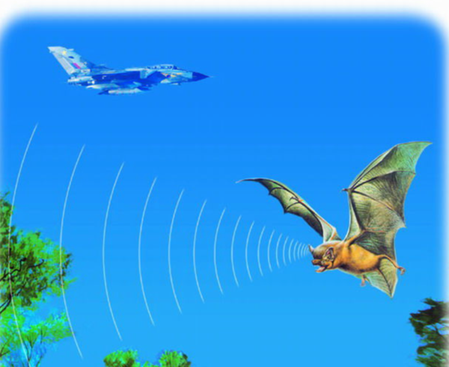

人教版 语文 四年级 上册
6 蝙蝠和雷达
第一课时
第二课时

Slide 3
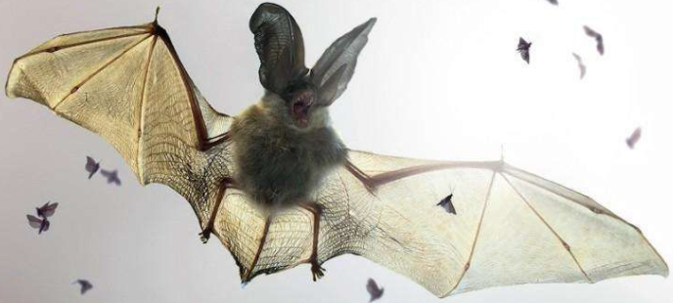
第一课时
蝙蝠，哺乳动物，头部和躯干像老鼠，四肢和尾部之间有皮质的膜，夜间在空中飞翔，吃蚊、蛾等昆虫。视力很弱，靠本身发出的超声波引导飞行。休息时用爪倒挂在屋檐下或树下，冬季在隐藏的地方冬眠。

Slide 4
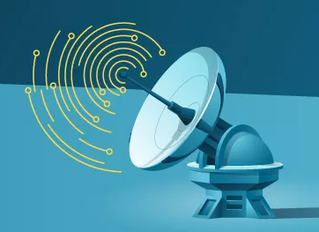
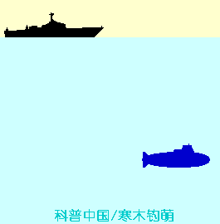
雷达是利用极短的无线电波进行探测的装置。无线电波传播时遇到障碍物就能反射回来，雷达根据这个原理，把无线电波发射出去再用接收装置接收反射回来的无线电波，这样就可以测定目标的方向、距离、大小等。雷达广泛应用在军事、天文、气象、航海、航空等方面。

Slide 5
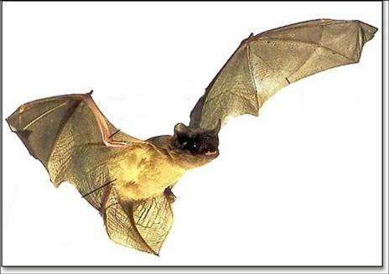
蝙蝠和雷达之间到底有什么联系呢？这节课我们先学习生字、词语，初步读懂课文内容，然后弄清楚课文结构层次，就会慢慢了解之间的缘由。

Slide 6



朗读课文 扫清障碍
biān fú
jí
ruì
qǐ
我会认
即使
敏锐
蝙蝠
启示
jì
dāng
yínɡ
zhènɡ
系鞋带
铃铛
苍蝇
证明
jiē
zhànɡ
yínɡ pínɡ
揭开
障碍
荧光屏

Slide 7
多音字
jì
绳子上系着许多铃铛。
系
xì
它们之间有着千丝万缕的联系。

Slide 8
我会写
dá
wén
jí
kē
héng
shù
shéng
达
蚊
即
科
横
竖
绳
jì
yíng
zhèng
yán
jiū
jià
shǐ
系
蝇
证
研
究
驾
驶

Slide 9
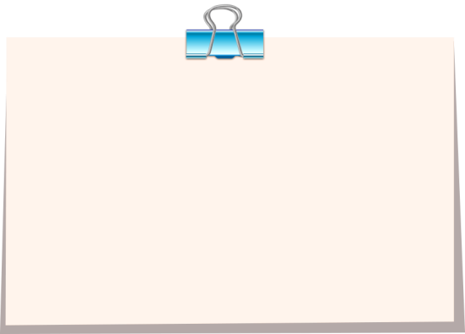
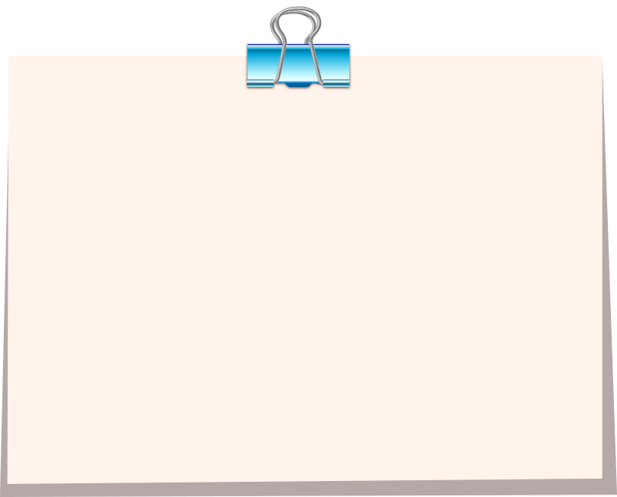
生字归类
达
蚊
即
科
横
竖
绳
半包围 结构
系
蝇
证
研
究
驾
驶
左右 结构
上下 结构

Slide 10
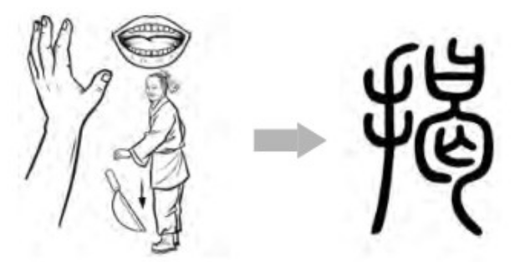
识字方法
换偏旁：蝇—绳 蝙—骗—篇—偏
字理识字：
揭
将手里的东西高高举起，暴露在外。本义是高举，引申为将盖在上面的东西拿起来。

Slide 11
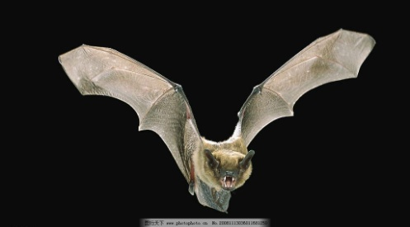
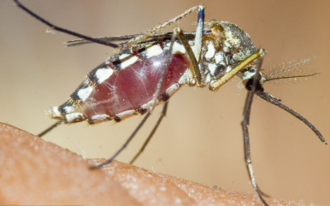
图片识字：
蝙蝠
蚊
字谜：“一”“口”“田”里闹“虫”灾。（打一字）
谜底（ ）
蝠

Slide 12

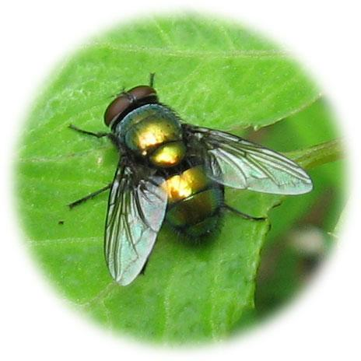
易写错
yíng
不要多写一横
蝇
蚊蝇 蝇头小利

Slide 13
不要写成一个“×”。
jiē
揭
揭开 揭露
我揭开锅盖，锅里面煮的是肉，飘逸出香味。

Slide 14
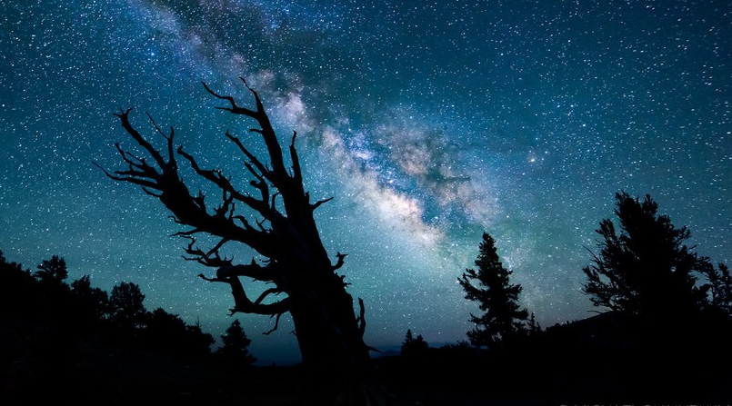
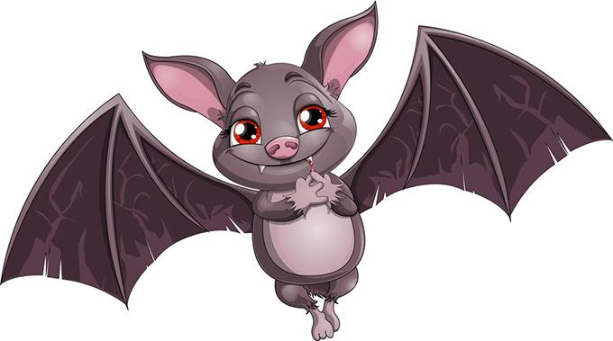
识字游戏
蝙
蝠
回
家
蝙
荧
避
锐
即
揭
蝇

Slide 15
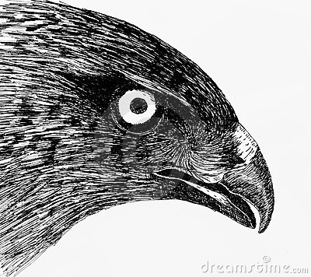
词语解释
敏锐：感觉灵敏，眼光尖锐。本课指眼光尖锐。
老鹰有一双敏锐的眼睛。
横七竖八：形容纵横杂乱。本课指科学家在做实验的房子里拉的绳子很多。

Slide 16
反复：①一遍又一遍；多次重复。②颠过来倒过去。③重复的情况。
找出课文中带有“反复”的句子读一读。看看应选哪种解释？
科学家经过反复研究，终于揭开了蝙蝠能在夜里飞行的秘密。
应选①

Slide 17
证明：①用可靠的材料来表明或断定人或事物的真实性。②证明书和证明信。
从文中找出带有“证明”的句子读一读，看看应选哪种解释？
三次不同的实验证明，蝙蝠夜里飞行,靠的不是眼睛，它是用嘴和耳朵配合起来探路的。
应选①

Slide 18
你会用“反复”和“证明”说句子吗？
样例：
反复——经过反复思考和计算，小明终于做出了这道题。
证明——看到蚂蚁搬家，小军说要下雨了，果然，一会儿豆大的雨点落了下来，证明小军说得对。

Slide 19
近义词
漆黑——黝黑 启示——启发 灵巧——灵活
敏锐——灵敏 研究——探究 模仿——仿照
秘密——奥秘 清楚——明白
横七竖八——杂乱无章

Slide 20
反义词
漆黑——明亮 灵巧——笨拙 敏锐——迟钝 清楚——模糊

Slide 21
开火车读准词语
蝙蝠 清朗 捕捉 飞蛾
超声波 避开 敏锐 铃铛
苍蝇 揭开 反射 阻碍
障碍物 荧光屏 横七竖八

Slide 22


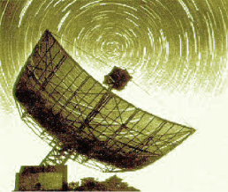
整体感知
读课文，边读边想：
课文主要讲了什么内容？

Slide 23
课文主要讲了：科学家通过反复试验，揭开了 的原因，并从中受到启发，给飞机装上了 ，解决了飞机在夜间飞行的问题。
蝙蝠能在夜间飞行
雷达

Slide 24
给课文分段，同座互说。
全文共七个自然段，可分成三大段：
第一段（ ）：讲飞机夜航是人们从蝙蝠身上得到了启示。
第二段（ ）：科学家经过反复研究实验揭开了蝙蝠能在夜里飞行的秘密。
第三段（ ）：科学家模仿蝙蝠探路的方法，给飞机装上了雷达，使飞机在夜里飞行很安全。
第1、2自然段
第3—6自然段
第7自然段

Slide 25

带问题读书
默读课文：
1、再次读课文，把自己的问题写下来。分小组整理问题清单，想一想可以从哪些角度提问。(课后第一题)
2、写科学家探索蝙蝠夜间飞行的奥秘的句子在书中用横线画下来，下节课研究探讨。

Slide 26

课堂演练
一、加偏旁再组词。
扁
蝙
（ ）
蝙蝠
开
研
研究
（ ）
黾
绳
（ ）
绳子

Slide 27
二、写出下列词语的近义词。
启示（ ） 敏锐（ ）
灵巧（ ） 避开（ ）
启发
锐利
机灵
躲开

Slide 28
三、课文写了一件什么事？
本文写了科学家模仿 的方
法，发明 的故事。
蝙蝠探路
雷达
字词听写

Slide 29
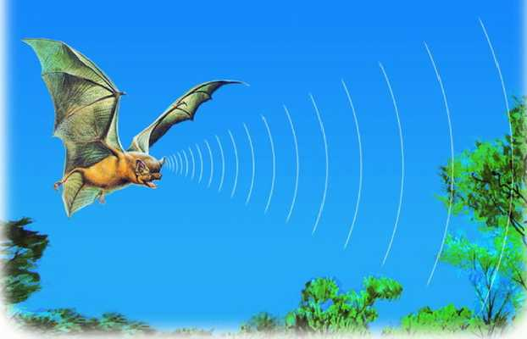
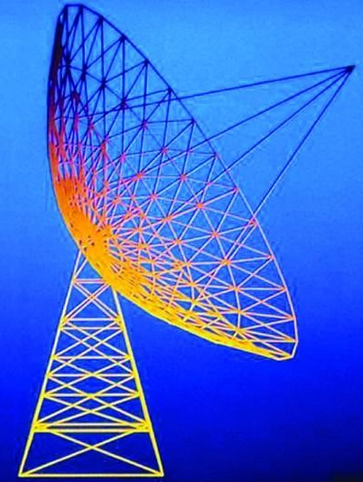
第二课时
蝙蝠和雷达到底有怎样的关系？它们之间发生了哪些有趣的科学故事呢？让我们继续走进课文，去寻找答案吧！

Slide 30

互动课堂
读第1、2自然段，想一想：课文为什么一开始要写飞机夜行？
吸引读者
引出问题
通过飞机夜行这种现象，提出飞机怎么能安全飞行的问题。

Slide 31

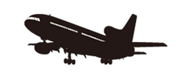
设问
飞机为什么能在夜里安全飞行？
在漆黑的夜里，飞机怎么能安全飞行呢？原来是人们从蝙蝠身上得到了启示。
承上启下

Slide 32
读第3自然段，思考：这一自然段写的是什么内容？
蝙蝠高超的飞行本领，引起了科学家的思考。

Slide 33

从哪儿看出蝙蝠的飞行本领高超？画出有关句子，说说你的理解。

Slide 34
飞虫小
蝙蝠是在夜里飞行的，还能捕捉飞蛾和蚊子；而且无论怎么飞，从来没见过它跟什么东西相撞，即使一根极细的电线，它也能灵巧地避开。
假设关系

Slide 35

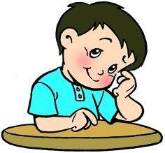
夜间飞行能捕捉极小的飞虫，从来不跟什么东西相撞，即使一根极细的电线，也能灵巧地避开。
极小
从来
即使
灵巧地避开
开火车竞赛朗读，注意红色的词语。

Slide 36
这些现象引起了科学家怎样的思考？
难道它的眼睛特别敏锐，能在漆黑的夜里看清楚所有的东西吗？

Slide 37

比较词语
“敏锐”和“敏捷”
敏锐：指感觉灵敏，反应快。
敏捷：指动作灵敏，速度快。

Slide 38
为了弄清楚这一问题，科学家们做了几次实验？每次实验的目的是什么？用了什么方法？结果怎样？细读4-6自然段，分小组讨论。

Slide 39
次数
目的
方法
结果
证明
在一间屋子里横七竖八拉了许多绳子，绳子上系着许多铃铛。把蝙蝠的眼睛蒙上，让它在屋子里飞
蝙蝠夜行与眼睛无关
蝙蝠夜行是否依靠眼睛
铃铛一个也没响
第一次

Slide 40

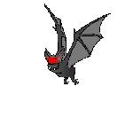
第一次实验
哈！没撞到！

Slide 41
次数
目的
方法
结果
证明
蝙蝠就像没头苍蝇似的到处乱撞，挂在绳子上的铃铛响个不停
把蝙蝠的耳朵塞上，让它在屋里飞
蝙蝠夜行是否依靠耳朵
蝙蝠夜行与耳朵有关
第二次

Slide 42
次数
目的
方法
结果
证明
蝙蝠就像没头苍蝇似的到处乱撞，挂在绳子上的铃铛响个不停
把蝙蝠的嘴封住，让它在屋里飞
蝙蝠夜行与嘴有关
蝙蝠夜行是否依靠嘴
第三次

Slide 43
比较词语
“试验”和“实验”
shì
试验
为了查看某种结果而进行尝试。
shí
实验
为了检验某种科学理论或假设而进行操作。

Slide 44
理解词语
证明
用可靠的事实来表明结论的真实性。
你能根据三次试验的内容，用“证明”一词说话吗？

Slide 45
把蝙蝠的眼睛蒙上，让它在屋子里飞。蝙蝠飞了几个钟头，铃铛一个也没响，那么多的绳子，它一根也没碰着。证明蝙蝠夜行与眼睛无关。
把蝙蝠的耳朵塞上，把蝙蝠的嘴封住，让它在屋子里飞。蝙蝠就像没头苍蝇似的到处乱撞，挂在绳子上的铃铛响个不停。证明蝙蝠夜行与耳朵和嘴有关。

Slide 46
三次不同的实验证明，蝙蝠夜里飞行，靠的不是眼睛，它是用嘴和耳朵配合起来探路的。
承接上文
总结了三次试验的结果
过渡段
引出下文
分析嘴巴、耳朵是如何配合探路的

Slide 47
蝙蝠夜里飞行靠的是嘴和耳朵配合，那么蝙蝠的口耳到底是怎样配合的呢？读读第7自然段。

Slide 48
嘴
蝙蝠边飞边从( )里发出( )遇到( )就反射回来传到它（ ）里，蝙蝠就立刻（ ）。
超声波
障碍物
耳朵
改变飞行的方向

Slide 49

超声波
向前推进
反射回来
改变飞行的方向

Slide 50
你知道吗
蝙蝠这个本领很高超，它从嘴里发出超声波，然后用耳朵接受回声。在一秒钟内，它可以发出250组超声波，在同一时间里，还能准确地接受和分辨同等数量的回声。利用声纳，它能辨别物体是大是小，是方是圆，是远是近，是死是活，是昆虫还是树木等。

Slide 51
读第8自然段：科学家根据蝙蝠的飞行特点，得到了怎样的启示？
科学家模仿蝙蝠探路的方法，给飞机装上了雷达。

Slide 52
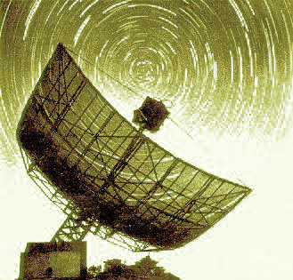

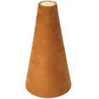
雷达探测器
天线
无线电波
障碍物
荧光屏
雷 达
反射

Slide 53
小组互动讨论，完成下列填空：
( ) ( )
雷达的 ( ) 相当于蝙蝠的 ( )
( ) ( )

Slide 54
障 碍 物
嘴
蝙 蝠
超 声 波
耳朵
障 碍 物
雷 达
天线
无 线 电 波
荧光屏

Slide 55
( ) ( )
雷达的 ( ) 相当于蝙蝠的 ( )
( ) ( )
天线
嘴
无线电波
超声波
荧光屏
耳朵

Slide 56
学完了课文，你能说说课题为什么要用“和”来连接蝙蝠、雷达吗？
科学家从蝙蝠探路的试验和研究得到启示，发明了雷达，这就是蝙蝠与雷达的联系，所以课题要用“和”来连接。

Slide 57
想一想：生活中还有哪些发明是受了动物启发？

Slide 58
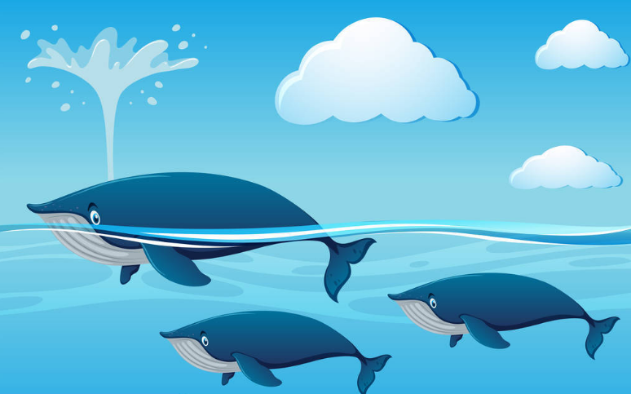

Slide 59
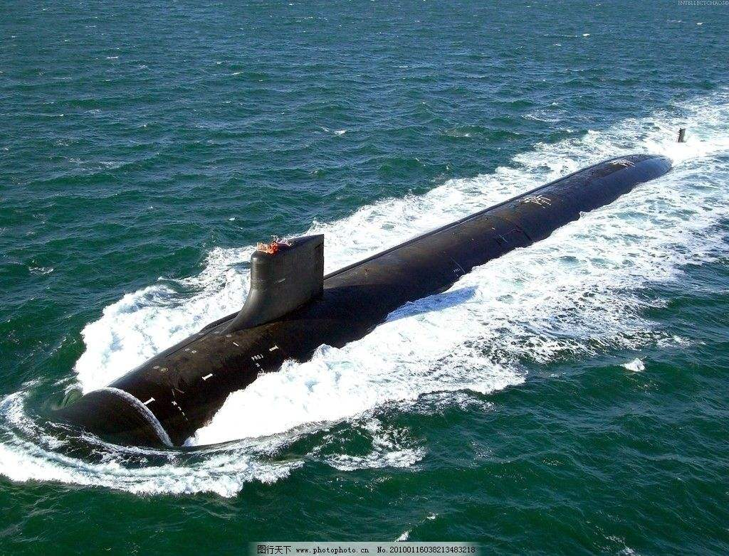
根据鲸鱼的流线型发明了潜水艇

Slide 60
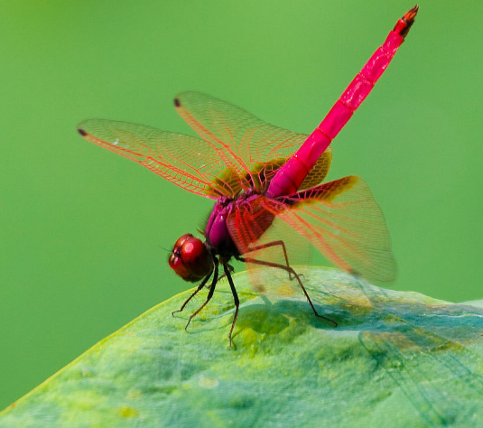

Slide 61
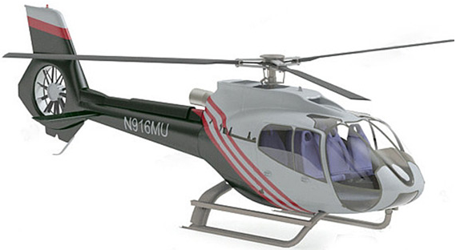
根据蜻蜓发明了直升机

Slide 62

结构梳理
障碍物
蝙
蝠
和
雷
达
嘴
蝙蝠
探路工具
超声波
耳朵
研究仿生
夜间飞行
（启示）
障碍物
天线
飞机
装有雷达
无线电波
荧光屏

Slide 63

主题概括
课文主要讲了科学家通过反复试验，揭开了
能在夜间飞行的原因，人们从中受到启发，给飞机装上了 ，解决了飞机在夜间飞行的问题：这就是蝙蝠与雷达的联系。说明发明创造需要科学家 ，任何科学原理只有去
，才会成功。
蝙蝠
雷达
不懈的努力
实践

Slide 64

拓展延伸
什么是仿生学呢？
自然界中生物的奇特本领，常常引起人们的浓厚兴趣。人们研究生物某些器官的构造和功能，从中得到启示并进行模仿，研制成功新的仪器、机械，于是产生了一门科学，就是仿生学。

Slide 65
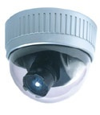
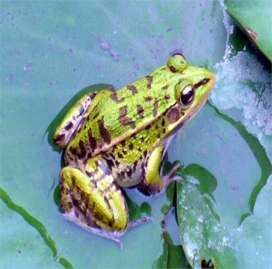
青蛙和电子蛙眼
青蛙的眼睛非常奇怪，他们看活动的东西很敏锐，可是对静止的东西却“视而不见”，人们从青蛙的眼睛得到启示，发明了“电子蛙眼”。机场的指挥人员在“电子蛙眼”的帮助下，能更加准确地指挥飞机的降落。

Slide 66
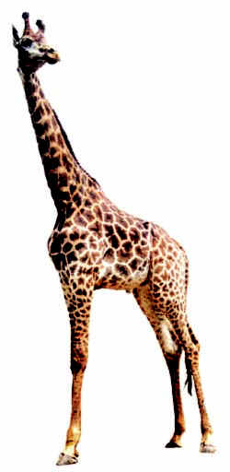
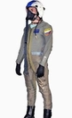
长颈鹿和“抗荷服”
长颈鹿大脑和心脏的距离约3米，完全是靠血压把血液送到大脑的。为什么长颈鹿在饮水时不会因大量血液涌上大脑使得脑充血或血管破裂呢？原来是长颈鹿身上的一层厚皮箍住了血管，限制了血压。科学家依照这一原理设计出“抗荷服”，解决了超高速歼击机驾驶员在突然加速爬升时因脑部缺血而引起的痛苦。

Slide 67
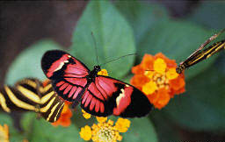
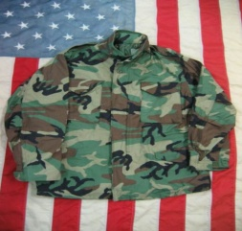
蝴蝶和军事
五彩的蝴蝶锦色粲然，尤其是萤光翼凤蝶，其后翅在阳光下时而金黄，时而翠绿，有时还由紫变蓝。在二战期间，苏联昆虫学家提出利用蝴蝶的色彩在花丛中不易被发现的道理，在军事设施上覆盖蝴蝶花纹般的伪装。因此，尽管德军费尽心机，但苏联的军事基地仍安然无恙。后来人们还生产出了迷彩服，大大减少了战斗中的伤亡。

Slide 68
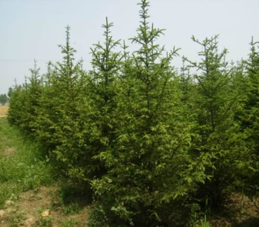
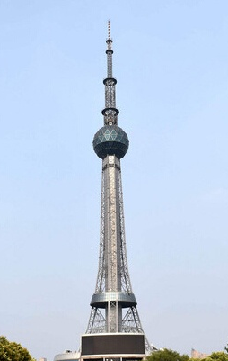
云杉和电视塔
高山上的云杉长年累月都经受着狂风的袭击，树干的底部变得又粗又大，整个树干成了圆锥形。这种形状使云杉牢牢地挺立在山顶之上。人们模仿云杉建立的广播电视塔，即使遭到强台风的袭击，也不会有倒塌的危险。

Slide 69
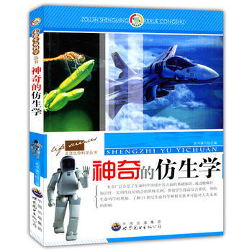
推荐阅读
《神奇的仿生学》

Slide 70
课堂演练
一、选词填空。
敏锐 敏捷
1.兔子（ ）地一跳，躲开了老鹰的攻击。
2.蝙蝠能在夜间安全飞行，是因为它的眼睛特别（ ）吗？
敏捷
敏锐

Slide 71


二、根据课文内容填一填。
雷达的天线就像是蝙蝠的（ ）。
雷达发出的无线电波就像蝙蝠（ ）。
雷达的荧光屏就像是蝙蝠的（ ）。
嘴
嘴里发出超声波
耳朵

Slide 72
三、你还知道哪些东西也是受到动物特点的启发而发明的？向同学作介绍。

Slide 73
鱼儿会游泳：发明了潜水艇。
鸟在天空飞翔：制造了各种飞行器。
蜜蜂造巢窝：各种正六边形的蜂巢结构板材。
蛋壳：能够把受到的压力均匀地分散到蛋壳的各个
部分。建筑师根据这种“薄壳结构”的特点，
设计出许多既轻便又省料的建筑物。
袋鼠：发明会跳跃的越野汽车。
贝壳：发明外壳坚固的坦克。

